Slide 1
¡Hola niños!; Soy la profesora de historia, Bernardita Alvear, espero que se encuentren bien junto a sus familias.
Les envío este PowerPoint que lo hice con mucho cariño y de la forma más sencilla y entendible para ustedes. Si tienen dudas estoy siempre atenta para poder aclararlas. Espero que nos veamos pronto.
Desde la distancia, un abrazo cariñoso

Slide 2
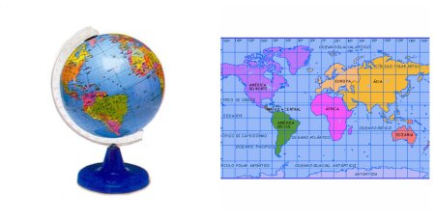
Existen dos formas de representar la tierra
Globo terráqueo
Planisferio

Slide 3
Las líneas imaginarias
Las líneas que observaste en el globo terráqueo y planisferio son líneas imaginarias que recorren la Tierra y que nos sirven para localizar cualquier punto sobre la superficie terrestre. El conjunto de estas líneas se llaman coordenadas geográficas están formadas por Meridianos y Paralelos.

Slide 4
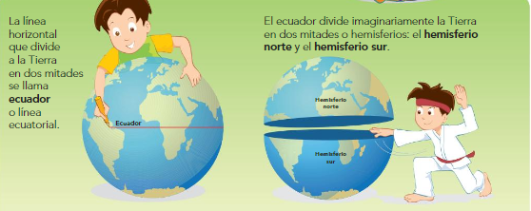
Líneas imaginarias que dividen la tierra

Slide 5
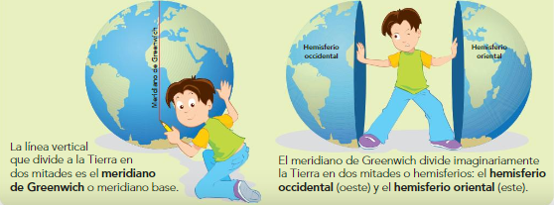

Slide 6
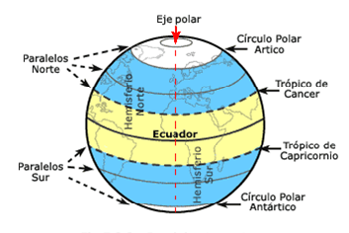
En el hemisferio norte y hemisferio sur hay muchas líneas imaginarias, de las cuales destacan en el hemisferio norte: Circulo Polar Ártico, Trópico de Cáncer, en el hemisferio sur: Trópico de Capricornio y Círculo Polar Antártico

